Slide 1
Tedarik Zincirinde Satın Alma ve Örgütsel İlişkiler

Slide 2
SATIN ALMA VE TEDARİK
Satın alma ve tedarik sözcükleri, genel olarak aynı anlamda kullanılmaktadır.
Ancak tedarik kavramının satın alma kavramına göre daha geniş bir anlamı olduğunu altını çizerek söyleyebiliriz ve her durumda tedarik kavramın malların, üretim ya da satış için gerekli girdilerin ve hizmetlerin edinimini (kazanımı-elde edilmesi) kapsadığını söyleyebiliriz.
Başka bir deyişle bu kavram, malların, girdilerin ve hizmetlerin para karşılığı değişiminden farklı bir amaçla elde edilmesini ifade etmektedir.
Satın alma kavramı “üretimde kullanılmak ya da yeniden satmak üzere bir işletme tarafından satın alınan, kiralanan ya da bir diğer yasal yollarla gereksinim duyulan donanım, malzeme, parça tedariki ile hizmet elde etme sorumluluğunu kapsayan bir işlev” şeklinde tanımlanmaktadır.

Slide 3
SATIN ALMA VE TEDARİK
Satın alma işlemini maliyetler dışında önemli bir konuma getiren diğer nedenleri de aşağıdaki gibi sıralamamız mümkündür:
Kısa dönemli fiyat dalgalanmaları,
Moda ve yeniliklerin yarattığı belirsizliklerin nitelikli kararlar almayı gerektirmesi ve
Nihai ürünler pazarında yüksek ölçüde rekabetin bulunması hali.
Burada saydıklarımız yanında satın alma işleminin daha az öneme sahip olduğu durumları da şöyle sıralayabiliriz:
Tüm alımların maliyetinin toplam maliyetlerin yalnızca küçük bir bölümünü kapsaması,
Fiyatların göreceli olarak kararlı seyrettiği durumlar ve
Yenilikler ve moda içeriğinin düşük düzeyde seyretmesi.
Notes:
İşletmeler, yerel otoriteler, devlet birimleri, hayır kurumları, ortaklıklar, hatta tek başına ticaretle uğraşanları kapsayan örgütsel alıcılar satın alma kararlarının sorumluluğunu taşımaktadırlar. Bu nedenle örgütsel alıcılar, satın alma gruplarının üyesi olarak bilinirler. Tablo 3.1’de örgütsel satın alma tipleri gösterilmektedir. Örgütsel satın alma kararları günümüzde oldukça fazla bir öneme erişmiştir ve işletme kârlılığını belirlemede önemli bir rol oynamaktadır. Satın alma, maliyetler içinde önemli bir boyuta eriştiğinde kritik bir rol oynar.

Slide 4
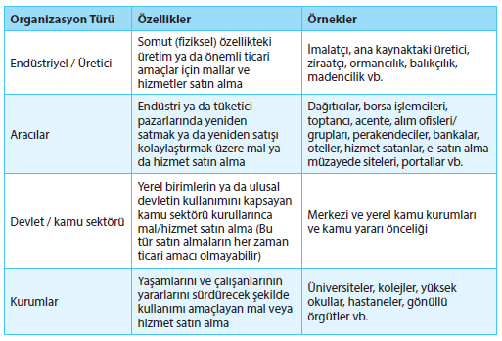
SATIN ALMA VE TEDARİK Örgütsel Satın Alma Türleri
Notes:
İşletmeler, yerel otoriteler, devlet birimleri, hayır kurumları, ortaklıklar, hatta tek başına ticaretle uğraşanları kapsayan örgütsel alıcılar satın alma kararlarının sorumluluğunu taşımaktadırlar. Bu nedenle örgütsel alıcılar, satın alma gruplarının üyesi olarak bilinirler.
Tablo da örgütsel satın alma tipleri gösterilmektedir. Örgütsel satın alma kararları günümüzde oldukça fazla bir öneme erişmiştir ve işletme kârlılığını belirlemede önemli bir rol oynamaktadır. Satın alma, maliyetler içinde önemli bir boyuta eriştiğinde kritik bir rol oynar.

Slide 5
SATIN ALMA VE TEDARİK Satın Alma Kararları
Doğru ürünler (beklenen mallar/hizmetler)
Doğru yer (istenilen yerde)
Doğru Zaman (istenilen zamanda)
Doğru fiyat (beklenen fiyatta)
Doğru kalite (istenen kalitede)
Doğru miktar (istenen kalitede)
Notes:
Doğru Ürünler (Beklenen Mallar/Hizmetler)
Müşterilerin beklenti ve ihtiyaçlarını en iyi şekilde karşılayan ve güvenilir niteliklere sahip ürün/hizmetler doğru olarak kabul edilir.
Doğru mallar/hizmetler elde etme ya da bu ürünlere erişme, bir sağduyu gibi algılanabilir, ancak, doğru ürün/hizmet konusunda karar vermek için göz önünde bulundurulması gereken çok sayıda etkileyici faktör bulunmaktadır. 1970-1980’lerde bilgisayar donanım alıcılarınca hiç kimsenin IBM alımından çekinmediği görülmekteydi. Bu düşünceyi yaratan ana unsur güvenliğin önemli bir faktör olarak görülmesiydi. Güvenilirlik marka kimliği, marka özellikleri ve algılanan yararların satın alanlara iletilmesiyle yaratılan bir kavramdır. Çoğu örgütsel yapıda alıcılar ürünleri kataloglardan kolayca seçmek yerine kendilerine önerilen
ya da teklif edilen ve ihtiyaçlarını tam olarak karşılayabilecek ürünlere yönelme eğilimi gösterirler. Bazen hem alıcı hem de satıcı doğru ürün konusunda uyum içinde olurlar ve böyle bir durum geçekleştiğinde iki taraf için de en uygun koşullar elde edilmiş olur.
Bir başka açıdan doğru ürün, müşteri ürünü kataloglardan da seçse kendisine teklif de gönderilse en önemli faktör ürünle ilgili tanımlamaların (etiketleme/barkod vb.) sağlıklı olarak yapılmasına bağlıdır. Bu açıdan doğru ürün siparişlerin alındığı zamandan ürünün müşteriye teslimine kadar kontrolünün gerekmesidir. Müşterinin doğru ürüne erişememesi memnuniyetsizlik demektir. Bu durum da müşteri kaybı, ürün iadelerinde artış ve ek maliyetler anlamına gelir. Ürün izleme, bilgilerin doğruluğu, hatasız teslim, hızlı lojistik doğru ürünün önemli göstergeleri olarak kabul edilmektedir.
Doğru Yer
Alım kararlarının verilmesinde ürün teslimatının nasıl, nerede ve ne zaman yapılacağına ilişkin ayrıntılı belgelerin ve talimatların hazırlanması oldukça önemlidir. Örneğin pek çok perakendeci, tedarikçilerine ürün teslimatı için merkezi dağıtım depoları ya da doğrudan mağazaya teslimat talimatı verir. Doğrudan mağazaya teslimin perakendeci için en önemli avantajı iki kez elleçleme faaliyetinden kurtulma ve bu yolla da ek taşıma ve depolama maliyetlerinden tasarruf demektir. Ancak mallar öncelikle bir depoya gitmek zorundaysa, mağazası için stok bulundurmak durumunda olan perakendecinin bu malların kayıtlarını tutma, depodaki hareketlerini sağlama ve daha sonra tekrar taşınmaya ilişkin maliyetleri üstlenmesi gerekebilir.
Doğru Zaman
Stokların gereksinim duyulan zamanda yerine ulaşmasını garanti altına almak etkin bir tedarik zincirinde temel ve en önemli konudur. Tam zamanında üretim (JIT) sistemleri tedarikçilerin ihtiyaç duydukları stoklara ihtiyaç duyulduğunda erişebilmesini sağlama düşüncesi üzerine kurulmuştur. Tedarik zinciri operasyonları, zincirdeki üyelerin beklentileri ile eşzamanlı duruma getirilmişse, stoklar, üretim dönemleri içinde satın alınır, nakit çıkışları daha sonraya bırakılır ve satışlardan elde edilen nakit girişleri ile iyi bir uyum sağlanarak işletmenin stok tutma yüzünden katlanacağı maliyetlerde azalma sağlanmış olur. Böylece işletme daha az işletme sermayesi kullanmış olur.
Doğru Fiyat
Alıcının katlanacağı maliyetler ve sonuçta elde edeceği kârlılık üzerinde, alımda doğru yerin bulunması ve bu sayede ürünlerin doğru fiyattan elde edilmesi önemli bir etki yaratır. Satın alma görevlilerinin ürünü doğru fiyatla elde edilmesini sağlamada iyi bir müzakere süreci becerisine sahip olmaları gerekmektedir. Başka bir deyişle satın alma sürecinin müzakere aşamasına ilişkin beceri satın alma sorumluları için bir ön koşuldur. Satın alma sürecindeki müzakereler, teslim günü, imalat zamanı, kalite, miktar ve indirimler gibi çok sayıdaki önemli alım değişkeninden oluşmaktadır. Ancak, fiyat her zaman diğer değişkenlere göre önemli bir faktördür ve satın alma görevlileri fiyat ve diğer faktörler arasındaki kıyaslamalarda değişimi gerçekleştirirken çok dikkatli olmak zorundadırlar.
Doğru Kalite
Müşt eri ya beklediği kaliteyi açıklıkla belirtir ya da tedarikçinin bu tür bir yaklaşımla hareket edeceğini bekler. Müşteri için kalite göstergesini kapsayan bir diğer durum da, satın aldığı ürünün iadesi ya da yeniden sipariş vermesiyle ilgilidir. Kalite konusunda müşteri beklentilerinin karşılanması bir zorunluluktur ancak, tedarikçiler beklenenin altında –ya da üstünde- kalite belirtmemelidir, çünkü her iki durumda da gereksiz maliyetlerle karşılaşma olasılığı doğabilir.
Doğru Miktar
Satın alma faaliyetlerini kapsayan altıncı doğru “doğru miktarda ürün tedarik etmektir”.
Şekil 3.1 satın alma kararlarındaki değişkenleri topluca belirtmektedir. Burada sözü edilen
“altı doğru” uygulamada ve akademik çalışmalarda tartışılarak belirlenmiş ve şeklin
sağ tarafında gösterilmiştir. Burada gösterilen değişkenler bir tedarik zinciri üyeleri için
temel gerekliliklerdir. Şekil 3.1’in sol tarafında ise, alıcıları ilgilendiren üç doğruya daha
yer verilmiştir. Bunları; itibar, duyarlılık ve güvenilirlik kavramları olarak belirleyebiliriz.
Marka, ürün ya da firma itibarını kapsayan bu kavram alıcılar için çok daha fazlasını ifade
eder. Örneğin, itibar tedarikçiyle ilgili söylentiler, performans, reklam ya da deneyimlerden
ortaya çıkabilir. İşletmenin satın alma konusunda belirlediği bir diğer etken de “duyarlılık
”tır. Diğer doğrulardan birini oluşturan “duyarlılık” tarafların sözleşmede belirtilen koşullara
uymamaları halinde satın alma kararları için önemli bir konuma gelir. Duyarlılık, tarafların
yükümlülüklerini belirtilen tarih sınırları içinde yerine getirmelerinin gerekliliği ve önemini
ifade etmektedir. Duyarlılık başka bir deyişle, tedarikçinin alıcıya dönüşüne ilişkin geçen
zamanı işaret eder. Örneğin, bir ürünün üretimi, kullanıma hazırlaması ve teslimi gibi. İşletme
bir tedarikçiden ilk satın alma işlemini yaptığında, yalnızca ilk siparişi için yenileme
durumunun değil talebe cevap verme süresinin de gözden geçirilmesi her zaman önemlidir.
Duyarlılık tedarikçinin alıcı gereksinmelerini karşılamada ne kadar esneklik gösterebildiği
ile ilgili konuları kapsamına alır. Örneğin, tedarikçi gerektiğinde istenen çabuklukta
talep edilen ürünleri üretebiliyor mu? Sipariş karşılama süresi (sipariş alımından
teslimine kadar geçen süre) müşteri beklentilerini karşılayabiliyor mu? Tedarikçi farklı
alıcı gereksinmelerini çok fazla güçlükle karşılaşmadan kolayca karşılayabilmekte midir?
Siparişlere verilen tepki süresi olarak da ifade edilebilen duyarlılık kavramı, bazı alıcılar
için oldukça önemlidir. Çünkü alıcı talep miktarına ilişkin daha ayrıntılı müşteri bilgisi
elde ettiğinde üretim/satın alma taahhüdünün beklemede kalması iznini isteyebilir. Örneğin,
mevsimlik, modaya tabi giysi siparişi veren bir perakendeci, tahmini verilere dayalı
satın alma kararlarında basit bir yöntem kullanmak yerine sipariş miktarı, renk, biçim vb.
ile ilgili bilgilerin analizleri tamamlanana kadar malın üretiminin büyük bir bölümünün
beklemede durmasına ilişkin ertelemeyi isteyebilir.
Satın alma kararlarına yönelik diğer diğer doğrulardan üçüncüsü güvenilirliktir. Güvenilirlik,
satın alınan ürünlerin istenilen tarihte eksiksiz olarak ulaştığından emin olma
durumunu ifade etmektedir ve tedarikçiyi değerlendiren önemli bir ölçüttür.

Slide 6
SATIN ALMA VE TEDARİK Satın Almada Enformasyonun Önemi
Enformasyona ilişkin gereksinim duyulan unsurlar aşağıda belirtilen konuları kapsamaktadır:
Fiyat
Nitelik
Teknik özellikler
İşe ilişkin koşullar (tedarikçinin koşulları, ödeme şartları, teslim, satış sonrası destek, mülkiyet devri, sigorta vb.)
Söz konusu enformasyonun kapsamı aşağıdaki ana başlıkları içermektedir:
Potansiyel eksikliği, malzeme fazlalığı ve bunların yarattığı göreceli fiyat duyarlılıkları,
Satın alma sorumluları, tedarikçiler ve rakiplerin göreceli gücü,
Yeni malzeme ve yeni ürün geliştirme etkileri ve modası geçen ürünler,
Teknolojik gelişmeler ve yenilikler,
Değişen pazar koşulları, müşteri tercihlerindeki değişmeler,
Yeni tedarik kaynakları,
Mevcut kapasite ve mevcut tedarikçilerin becerileri,
Tedarikçilerce verilen güvenceler (teminatlar),
Mevcut (satın alınmış) kalemlerle karşılaştırıldığında alternatiflerin değer analizi ve
Kullanım ya da iş yapma becerisi.

Slide 7
SATIN ALMA VE TEDARİK Satın Alma Sıklığı ve Satın Alma Faaliyetinin Sınıflanması
Satın alma faaliyetlerini aşağıda sıralayabileceğimiz biçimde sınıflandırılabiliriz:
Belirli bir amaç için hazırlanmış/önceden tasarlanmış ya da bir kereye mahsus satın alma,
Satın alınan kalemlerin rutin/düzenli tedariki (Örneğin, stok tutma birimlerinde otomatik tamamlamalar, ikmaller…),
Sözleşmeye dayalı satın alma (Belirli bir amaç ya da belirli bir özellik için kaynaktan ya da önceden belirlenmiş tedarikçilerden ürün alımı) ve
Katalogdan satın alma (tedarikçi kataloglarından önceden belirlenmiş ürün alımları)
Notes:
Satın alma sıklığı ile maliyetler, depolama ve müşteri hizmeti arasında anlamlı bir ilişki bulunmaktadır. Satın alma sıklığındaki artış sistematik alımlar ve tamamlamaya yönelik alımlarla süreklilik kazanır. Bu durum da satın alma sıklığını önemli bir değişken haline getirir. Başka bir deyişle sık yapılan alımlar müşterilerin satın alma eylemlerine süreklilik kazandıran bir durum yaratabilir.
Satın alma faaliyetlerini aşağıda sıralayabileceğimiz biçimde sınıflandırılabiliriz:
Belirli bir amaç için hazırlanmış/önceden tasarlanmış ya da bir kereye mahsus satın alma,
Satın alınan kalemlerin rutin/düzenli tedariki (Örneğin, stok tutma birimlerinde otomatik tamamlamalar, ikmaller…),
Sözleşmeye dayalı satın alma (Belirli bir amaç ya da belirli bir özellik için kaynaktan ya da önceden belirlenmiş tedarikçilerden ürün alımı) ve
Katalogdan satın alma (tedarikçi kataloglarından önceden belirlenmiş ürün alımları)
Satın alma faaliyetlerinin burada belirlediğimiz sınıflaması satın alma sıklığı ile yakından ilgilidir. Önceden tasarlanmış ve belirli bir amaç için yapılan satın alma rutin alımlara göre düzensiz görünmesine karşın sık satın alma anlamına gelir. Bu açıdan işletme için satın alma faaliyetlerinin farklı biçimlerde sınıflanması ve hangi gruba girdiğinin açıklıkla belirlenmesi, alımlara ilişkin siparişlerin etkinlikle yürütülmesini sağlayacak sistemlerin kurulması ve prosedürlerin belirlenmesi açısından oldukça önemlidir.

Slide 8
TEDARİKÇİ İLİŞKİLERİ
Alıcı-Tedarikçi İlişkileri
Tedarikçi İlişkilerinde Yaklaşımlar
Tedarik Zincirinde İlişki Türleri
Tedarikçi Şebekelerinin Oluşturulması
Dış Kaynak Kullanımı

Slide 9
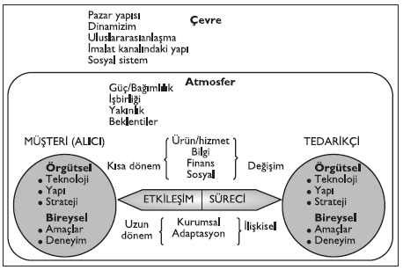
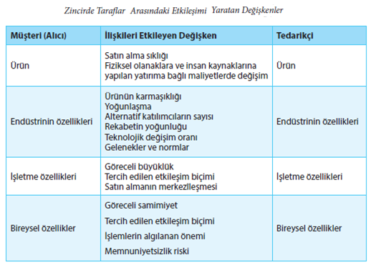
TEDARİKÇİ İLİŞKİLERİ Alıcı-Tedarikçi İlişkileri
Notes:
Değişkenler arasındaki etkileşimi araştıran bir model (Chapbell, 1985, s. 269) alıcı-tedarikçi ilişkilerinde karşılıklı anlayışın gelişimine önemli katkıda bulunmuştur. Şekil ’de gösterilen model, temel olarak endüstriyel pazarlama ve satın alma ile ilgilidir ve alıcı-satıcı stratejileri üzerinde etkisi bulunan etkileşimleri araştırmada yol gösterici bir rol üstlenmektedir.
Tablo’da ise bu araştırmada kullanılan değişkenler arasındaki etkileşimler verilmiştir. Model, alıcı-tedarikçi şebekesi ya da aslında bir tedarik zinciri şebekesi olarak
tanımlanan ilişkileri kapsama alarak genişletilebilir. Bu model Şekil’de görüldüğü gibi, pazar yapısı, dinamizm ve uluslararasılaşma, sosyal yapı ve kanaldaki pozisyon gibi harici faktörlerce belirlenen bir çevrede iki farklı örgütün (Müşteri-Alıcı- ve Tedarikçi) etkileşimli ilişkilerini kapsamaktadır. Uluslararası Pazarlama ve satın Alma (IMP) modeli, tüm zinciri kapsar ve tedarik zincirinde dengeleyici bir rol üstlenir. Model bir imalatçı kanalında ilk üretimden nihai kullanıcılara kadar giden (uzanan) genişletilmiş bir “kanal” içindeki bireysel ilişkilerin durumunu tanımlamaya çalışır. İlişkiler Şekil’den de görülebileceği gibi kısa dönemde değişim etkinliği düzeyinde iken uzun dönemde kurumsal adaptasyona (uyumlaşmaya) yönelen ilişkisel bir düzeye girmektedir. Ürün, endüstriyel özellikler, işletme ve bireysel özellikler bakımından müşteri ve tedarikçileri etkileyen değişkenler oldukça dinamiktir ve taraflar arasındaki değişimin gidişatını etkilemektedir.
• Ulusal müşterilerle ilişkiler
• Stratejik işbirlikleri
• Ortak girişimler
• Dikey bütünleşme
Zincirde yer alan tarafların bağımsız ve birbirleri ile eşit koşullarda bulunmasına ilişkin ilişkilerde fiyat müzakerelerde anahtar rol oynar. Bu tür ilişkiler daha çok, kazan-kaybet düşüncesini içerir. Daha çok karşıtlık ya da rekabet içeren müzakere teknikleridir. Bu tür ilişkilerde güç önemli bir konudur. Alıcı büyük bir işletmenin temsilcisi konumunda ve tedarikçi nispeten küçük bir firmaysa, çok sayıdaki alternatif tedarikçi büyük işletmenin talebini karşılama yetenek ve isteğinde olabilir. Böyle bir durumda, küçük tedarikçi açıkça zayıf bir konumdadır ve çoğunlukla siparişi alabilmek için fiyat konusunda öne sürülen teklifleri kabul etmek zorunda kalır.
Küçük işletme konumundaki tedarikçiler, büyük müşterilerle yaptıkları işlemlerde nispeten zorlanırlar. Bu tür tedarikçiler yaşamlarını sürdürebilmek için güçlü müşterilerinin beklentilerini karşılamak durumundadırlar. Müşterilerinin beklentilerini karşılamada farklı seçenekleri bulunmaz ve tek bir teklife bağlı kalırlar.
Ulusal müşterilerle satış, ürünlerinin arzı için çok sayıda satış noktasına sahip bir satış örgütü ve onun tedarikçilerini kapsar. İlişkiler, merkezi bir depodan ya da sahibi oldukları tedarik şebekesinden çok sayıdaki şubelerine dağıtımı yürütebilen satın alma örgütlerince merkezi olarak yönetilir.

Slide 10
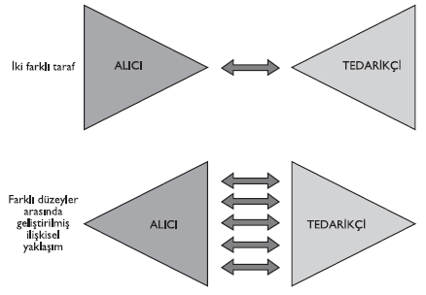
TEDARİKÇİ İLİŞKİLERİ Tedarikçi İlişkilerinde Yaklaşımlar
Geleneksel tedarik zincirlerine ilişkin özellikleri aşağıdaki şekilde sıralayabiliriz:
Müşteriler ve tedarikçiler arasında kazan-kaybet türünde anlaşmalara dayanan taraf ilişkileri
Fayda ve risklerin paylaşımına çok az özen gösterme
Kısa döneme odaklanma, karşılıklı uzun dönemli başarılara yönelik çok az ilgi duyma
Önceliğin maliyet ve teslimat üzerinde olması, katma değer yaratımına yönelik çok az ilgi duyma
Sınırlı iletişim
Asıl imalatçılarla tedarikçiler arasında çok az etkileşim
Notes:
Tedarik zinciri boyunca verimli bir şekilde bilgi ve malzeme akışının yönetimini sağlamak tedarik zincirini oluşturan taraflar arasında etkin bir ilişki oluşturulmasına bağlıdır. Tedarik zinciri yönetimi ile ilgili kritik faaliyetlerden en riskli olan halka, ilişki yönetimidir. Tedarik zincirinin herhangi bir hattındaki zayıf ilişki tedarik zincirinin bütününde önemli sorunlara neden olacaktır. Örneğin, bağımsız hareket eden ya da başka bir deyişle ilişki yönünden bir bağımlılık hissetmeyen tedarik zinciri üyesinin ürün teslim süresini uzatması yüksek maliyetlere neden olabilir ve sonuç olarak nihai müşteride memnuniyetsizlik yaratacak şekilde üretim sürecini aksatabilir.
Geleneksel ya da zayıf ilişkilerin yarattığı sorunlardan kaçınmak için işletmeler tedarik zincirinin tarafları ve süreçleri arasında uyumlu ve anlayışa dayalı ilişkiler geliştirmek zorundadırlar. Bu yaklaşım aynı zamanda tedarikçilerinin kalitesi ve onların dağıtım performansları ile ilgili süreçleri de dikkate almalıdır. Nitelikli ve güvenilir bir iş ilişkisini sağlamak için, müşteriler ve tedarikçiler arasında bir iletişim hattı kurulmalı ve düzenli olarak gözden geçirilmelidir. Bununla birlikte, pek çok işletme tedarikçileri ve müşterileri güvenilmez taraflar ve uzun dönemli ilişkilerden kaçınan bir grup olarak görmektedir.
Bu görüş, işletmenin tedarik ve lojistik fonksiyonlarını genellikle stratejik bir role sahip olmayan ve yalnızca malzemelerin satın alınması ya da sevk edilmesini yerine getiren fonksiyonlar olarak algılamasının sonucudur. Pek çok durumda, malzeme yönetimi tamamen ayrı bir işlev olarak görülmekte ve diğer içsel fonksiyonlardaki görevlilerin tedarikçiler ya da müşterilerle hiçbir iletişimi olmamaktadır. Bu bölümde çalışan bireylerin çoğu kendi pozisyonlarını devam ettirmeyi istemekte ve alanlarını korumaya yönelmektedirler. Aynı zamanda uzun süreli tedarik zinciri ilişkilerini oluşturup sürdürmek yerine daha çok bireysel etkileşimlere girmeyi tercih etmektedirler. Organizasyonlardaki performans ölçümleri sıklıkla verimlilik temeline ve satıcı başına düşen ciro ya da her bir müşteri başına düşen sipariş gibi ölçümleme matrislerine dayanmaktadır. Aslında temel alınması gereken performans ölçümü, zaman ya da maliyete dayanan ve tüm tedarik zincirinin
etkinliğini ölçebilecek kriterler olmalıdır.
Geleneksel tedarikçi ilişkileri müşteri ve satıcı ilişkisi içerisinde ele alınmaktadır. Şekil’de gösterilen papyon şeklindeki resim alıcı (müşteri) ve tedarikçi ilişkilerinin yapısını birbirinden ayrı iki farklı taraf olarak ifade etmektedir. Şekilde iki taraf arasındaki zayıf ilişkilerden farklı düzeylerde geliştirilen daha uzun dönemli kalıcı ilişkilere geçiş anlatılmaya çalışılmaktadır. Şekil’in ilk kısmında yer alan geleneksel yapı, fiyata odaklı müzakerelere kilitlenmiş alıcı-satıcı ilişkilerini göstermektedir. Burada iki işletme arasındaki yüz yüze ilişkiler söz konusu edilmektedir. Örneğin, bir satış temsilcisi ile bir tedarikçi gibi. Bu tekli ticari ilişkilerde alıcılar maliyetleri tedarik zinciri boyunca aşağı çekmeye çalışırken tedarikçiler karlılıklarını korumak amacıyla fiyatların kontrolünü elde tutmaya gayret ederler. Böyle bir yapıda ne alıcı ne de tedarikçi zincirdeki gereksiz maliyetleri eleyecek birlikteliği sağlayamazlar.
Daha karmaşık olan satın alma ve tedarik zinciri ilişkilerinde her işletmenin taraflar arasında düzenli olarak bağlantılar kurabilen farklı düzeyde elemanları bulunmaktadır. Şekil’in ikinci kısmında ifade edildiği gibi, farklı düzeylerde kurulan düzenli bağlantılarla karmaşık yapıdaki ürünlerde ve birbirinden farklı iki tarafın farklı düzenlemelerinden ziyade işbirlikleri ile hizmet gerektiren pazarlarda daha çok ilişkisel pazarlama ve tedarik zinciri ilişkileri yaklaşımı benimsenir.
Tedarik zincirindeki müşteriler ve tedarikçiler arasındaki güven derecesi, tedarik zinciri içerisinde yer alan organizasyonlar arasında bilgi ve malzeme akışını daha kolay ve etkin bir hale getirir. Gelişmiş bir müşteri- tedarikçi ilişkisinin kilit unsuru, herkesin beklentilere göre hareket ettiğini ve belirtilen amaçlara karşıladığının garanti edilmesine yardımcı olan bir amaç performans ölçüm sisteminin oluşturulmasıdır. Buna ek olarak zincir içerisinde yer alan her kesim iletişimi ve birlikte sorun çözmeyi kolaylaştırmak amacı ile amaçları, beklentileri ve olası sorun kaynaklarını açık bir biçimde belirlemelidirler. Bu iletişimin sonucunda satın alıcı ve tedarikçi arasındaki güven büyümeye başlar ve bu da ileriye yönelik gelişmelere önderlik eder.

Slide 11
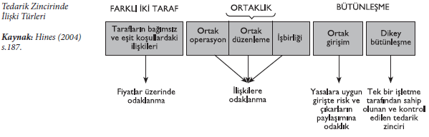
TEDARİKÇİ İLİŞKİLERİ Tedarik Zincirinde İlişki Türleri
Notes:
Tedarik zincirinde ortaklıklar ya da işbirliklerine ilişkin ilişkilerin bir kısmı ya da tamamında aşağıdaki özelliklerin bulunduğu gözlenir.
• Bilgi paylaşımı
• Güven
• Eşgüdümlü planlamaya dayalı anlaşmalar
• Risklerin paylaşımı
• Karşılıklı avantajların (çıkarların) varlığı
• Bağımsızlığın tanınması
• Bütünleşik süreçler
• Kültür, beceri ve anlayış paylaşımı
• İşlemlerde karşılıklı şeffaflık
Şekil 3.4’de tedarik zinciri yönetiminde ilişki türleri; iki taraf arası, ortaklıklar ve bütünleşme olmak üzere üç kategoride gruplandırılmıştır.

Slide 12
TEDARİKÇİ İLİŞKİLERİ Tedarikçi Şebekelerinin Oluşturulması
Günümüzde tedarikçi şebekelerinin oluşturulması konusunda literatürde kapsamlı çalışmalar bulunmaktadır. Şebeke (network) teorileri işletme içindeki ilişkilerin açıklanmasında potansiyel bir yöntem ve yol gösterici olarak kabul edilir. Şebeke ile ilgili literatürün ortaya koyduğu gerçek, terimlerin hem terminolojik hem de kavramsal olarak tam bir belirsizlik içinde bulunduğudur. Szarka (1990) ve Johannnison (1987) üç tür şebeke tipi ortaya koymuştur; bunlar:
Ticari olarak değişim etkinliği yapan işletmeler arasındaki üretim şebekeleri,
Dostluk ve güvene dayalı bireysel şebekeler ve
Sosyal ağlara, toplumsal bağlılıklara ve ortak değerlere uyuma dayalı sembolik şebekelerdir.

Slide 13
TEDARİKÇİ İLİŞKİLERİ Tedarikçi Şebekelerinin Oluşturulması
Daha sonraki çalışmalarda yukarıda belirttiğimiz sınıflama birbirine daha yakın bir düzenle ele alınarak; değişim şebekeleri, iletişim şebekeleri ve sosyal paylaşım şebekeleri şeklinde yeniden düzenlenmiştir. Bu tür bir sınıflama katılımcıların ilişkilerinin kapsamını belirlemek açısından faydalı olmakla birlikte, araştırılan tedarikçi ilişkilerini belirlemeye bir sınırlama da getirmektedir. Bilindiği gibi tedarikçi şebekelerinden söz etmek ve onları tanımlamak daha çok ortaklıkları ve işbirliklerini kapsamına almaktadır. Burada yapılan sınıflamalarda ise kendiliğinden oluşan şebekeler, değişim/üretim, kişisel/sosyal ya da iletişim/uyum konularına dayalı biçimsel ve biçimsel olmayan şebekeleri kapsamaktadır.

Slide 14
TEDARİKÇİ İLİŞKİLERİ Tedarikçi Şebekelerinin Oluşturulması
Stratejik işbirlikleri
Ortak girişim anlaşmaları
Tam ve dikey bütünleşik organizasyonlar
Notes:
Stratejik işbirlikleri genellikle iki ya da daha fazla tarafın birbirlerinden bir şeyler kazandığı ve her bir tarafın diğerine katkıda bulunduğu birlikteliklerdir. Örneğin, otomotiv tedarikçileri endüstrisinde uzmanlık ve yatırım maliyetlerinin paylaşıldığı pek çok stratejik işbirliği bulunmaktadır. Bu haliyle stratejik işbirlikleri, daha iyi ve daha üst düzeyde hizmet gerektiren müşteri taleplerini karşılama yolu olarak da düşünülebilir.
Ortak girişim anlaşmaları, genellikle karşılıklı faydalı işler yürütmek konusunda karar veren iki işletmeyi kapsamına alır. Örneğin, bu duruma, ticari kazanç elde etmek isteyen bir üretici işletmenin belirli bir grup müşterinin ihtiyaçlarını daha etkin bir biçimde karşılamak isteyen bir başka üretim işletmesiyle yapmış olduğu ortak girişim gösterilebilir. Bu tür bir düzenlemenin stratejik işbirliğinden farkının ne olduğu merak edilebilir. Bu sorunun yanıtı; ortak girişimde her iki taraf yatırımını finansal olarak ortaya koyar ve anlaşma koşullarına göre bu girişimden elde edilen kazancı paylaşır. Çoğunlukla ortak girişim ana işlerden ayrı ve bağımsızdır. İşletme ortak girişim konusunu kapsayan belirlenmiş amaca dayalı olarak kurulur. Buna karşın, stratejik işbirlikleri ise, her zaman karşılıklı yatırımları içermeyebilir. Bu tür işbirliklerinde daha sık olarak, pazarları veya bazı tesisleri paylaşmak yerine taraflar bağımsız örgütler olarak rollerini oynarlar. Pek çok havayolu şirketinin stratejik işbirlikleri bulunmaktadır ve bu şirketler; bilet rezervasyonları, mühendislik bakım-desteği sağlama, uçuş rotaları oluşturma ve belirli bölgelere uçuşta işbirliği içindeki şirketlerden biriyle uçmak isteyen müşterilere rezervasyon desteği veren paylaşım tesisleri oluşturmuştur. Bu yöntemde işbirliği içindeki katılımcılar toplam ve bireysel pazar paylarındaki artışlardan yararlanmayı beklerler.
Tam ve dikey bütünleşik organizasyonlar sahipliklerini ve pazarda izleyecekleri yolun kontrolünü ellerinde bulundururlar. Örneğin, İspanyol perakendeci Zara’nın tüm Avrupa’da sahipliği altında perakendeci mağazaları ve kuzey İspanya’da kendisine ait üretim tesisleri bulunmaktadır. Üretim tesisleri, ürünleriyle tüm perakendeci mağazalarının tedarikçisi konumundadır. Bu durum Zara’ya hızlı değişen moda mallar için kritik bir başarı faktörü sağlamaktadır. Bu alandaki rekabetin yoğunluğu göz önünde tutulursa, Zara için imalat/teslim süresi ürünün tasarımından mağaza raflarında yer alacağı zamana kadar iki ya da üç hafta kadardır. Bu da işletmeye önemli bir avantaj sağlamaktadır.

Slide 15
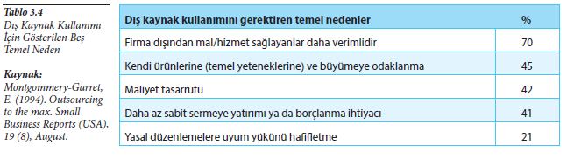
TEDARİKÇİ İLİŞKİLERİ Dış Kaynak Kullanımı
Notes:
İşletmelerin birleşme yönündeki eğilimlerinde görülen azalma yeni bir seçenek olarak dış kaynak kullanımı yönteminde artışa neden olmuştur. Dış kaynak kullanımı, firmanın asıl faaliyetleri(temel yetenekleri) dışında kabul edilen mal ya da hizmetlerin bağımsız olarak satın alınmasını tanımlamada kullanılan bir deyimdir. Bu durum ilişkisel yönetim becerilerini gerektiren kendine özgü bir bağımlılık eğilimine yönelim (ana işle tali işleri yapanların ayrılması şeklinde) demektir. Bu konudaki çalışmalara bakıldığında, bir işletme için hangi işlerin asıl, hangilerinin tali sayılacağı (ana faaliyet-destekleyici faaliyet ayırımı) konusunun en önemli sorunu oluşturduğu görülmüştür. Dış kaynak kullanımı maliyet avantajı elde etmek için izlenen ve bazen de gelişen teknolojilere yetişememe ya da modası
geçmiş teknoloji içinde sıkışıp kalmaktan korunma anlamına da gelmektedir.
Dış kaynak kullanımında karar alma yaklaşımı çoğunlukla geleneksel ‘yap ya da satın al’ bakış açısından da değerlendirilir. Bir uluslararası yönetim danışmanlık firması işletmeleri dış kaynak kullanımına yönelten beş temel nedeni listelemiş ve Tablo’da dış kaynak kullanımına neden olan faktörleri yüzdelerle bir sıralama içinde göstermiştir.
Dış kaynaklardan yararlanma stratejisi kararı, işletmenin var olan tedarik zinciri becerilerinin ve uzmanlık kapasitesinin analiz edilmesiyle başlar.
İşletme dışı iş ortaklarının sunabilecekleri üç olası avantaj söz konusudur:
• Ölçek-İşletme dışı iş ortakları daha fazla kullanım oranına sahip geniş müşteri kitlesi ve düşük birim maliyet avantajına sahip olmaları nedeniyle hizmetleri daha
ucuza sağlarlar. Ayrıca bu tarz işletmeler üretim miktarının herhangi bir imalat kapasitesi yatırımı yapılmadan hızlı bir biçimde arttırılmasında fayda sağlarlar.
• Kapsam-Yeni pazar ve yeni coğrafyalara açılma isteğinde olan işletme için dış kaynaklardan yararlanma yeni bölgelere erişim olanağı sağlarlar
• Teknolojik uzmanlık-Dış kaynaklardan yararlanma ile işletmenin içsel olarak geliştirmesi gereken ve önemli yatırım harcamaları gerektiren üretim ya da süreç teknolojilerinde uzmanlaşma elde eder.

Slide 16
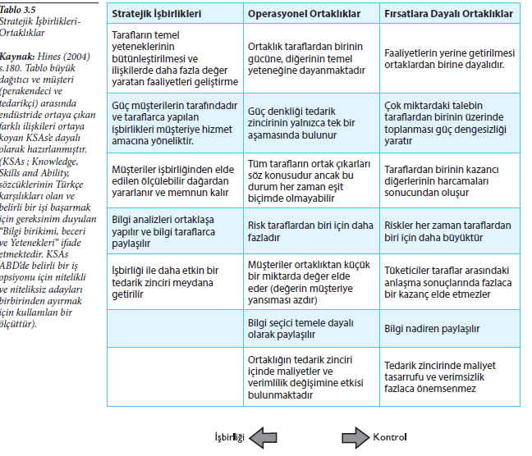
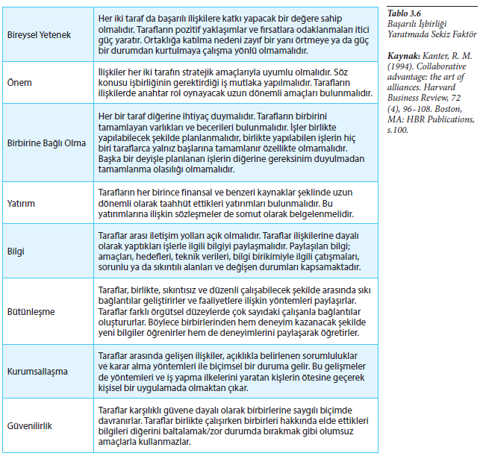
TEDARİKÇİ ORTAKLIKLARI VE İŞBİRLİKLERİ
Notes:
Stratejik İşbirlikleri
Tedarik zinciri içindeki ilişkiler çoğunlukla stratejik ortaklıklar, operasyonel ortaklıklar ve kısa dönemli ve belirli fırsatlara dayalı geleneksel ortaklıklardan oluşan üç farklı şekilde sınıflanmaktadır. Tedarik zincirinde verimlilik ve maliyet tasarrufları ile ilişkili kontrol edilebilir ilişkiler yanı sıra ortak ilişkiler olarak kabul gören diğer bazı konular da bulunmaktadır. Taraflar arasındaki ortaklık gerektiren ilişkiler doğal olarak maliyetleri azaltıcı ve verimliliği arttırıcı yönde olabilir. Bir tedarik zincirinde hem maliyetleri azaltma hem de verimlilik ve etkinliği sağlama yönünde ortak hareket etme nedensel ilişkiler kapsamında görülür. Bu açıdan işbirliklerinin tedarik zincirindeki işletmeler açısından gerekli ve yeterli bir koşul olduğu mantıklı kabul edilir. Ancak yine de işbirliklerinin bir tedarik zincirinde hem etkinlik ve verimliliği sağlamak hem de maliyetleri azaltmak için gerekli ve yeterli bir koşul olmayabilir.
Tablo; stratejik işbirlikleri ile operasyonel ortaklıklar ve kısa dönemli fırsatlara dayalı ortaklıklar arasındaki ilişkileri kıyaslayarak anlamlı bir biçimde ortaya koymaktadır.
Tablo 3.6’da ise tedarik zincirinde başarı yaratan sekiz değişkene değinilmektedir. Kanter(1994), s.100, başarılı bir birliktelik yaratmanın söz konusu sekiz değişkenini İngilizce baş harfleri olan “8 – I (Individual exellence, Importance, Interdependence, Investment, Information, Integration, Institutionalization, Integrity)” ile belirlemiştir. Liste stratejik işbirliklerinin belirleyici değişkenlerini ve özelliklerini ortaya koymaktadır. Zincirdeki işletmeler işbirliği avantajı olarak ifade edilen bu kavramları başarırlarsa gerekli tüm kriterleri de karşılamış olurlar. İşbirliğinin getirdiği avantajları yakalayabilmek için ortaklıktaki her iki işletmenin aktarabilecekleri değerlere sahip olmaları ve bütünleştirilen bu değerlere odaklanmaları, ayrıca her iki tarafın da varlık ve becerilerini uzun dönemli ortak amaçlarını gerçekleştirecek şekilde birleştirmeleri gerektiğini daha önce belirtmiştik. Taraflar arasında hazırlanan sözleşmede; çapraz yatırımlar, bilgi paylaşımı, bütünleşik politikalar, kullanılacak yöntem ve sistemlerle sonuçta kurumsallaşmaya doğru gidecek ilişkileri içeren fiziksel kanıtlar yer alır. Bu tür bir işbirliği ile taraflar, karşılıklı güven ve
yaşamlarında sürekliliği ilişkilerinde gerekli bir koşul olarak görürler.
Tedarik zincirinin yönetimine ilişkin tartışmalar ortaklıklar ve işbirlikleri ile oluşan ilişkileri tek bir noktada toplayan görüşler ortaya koyamamıştır. Büyük bir çoğunluğun benimsediği kabul gören düşünce, müşteri taleplerini çabuk yanıtlama, yalın tedarik (tedarikte gereksiz işlemlerden arınma), tedarikçi-taşıyıcı-müşteri arasında ortak güvene dayalı uzun dönemli ilişki, dinamik pazar yapısına elverişli çevik imalat, değer akışı gibi araç ve teknikleri kapsayan, ürün teslim kanalı boyunca operasyonel etkinlik ve verimlilikte artış sağlayan bir tedarik zinciri yaratabilmektir.

Slide 17
TEDARİK ZİNCİRİNDE BÜTÜNLEŞME
Tedarik Zincirinde Bütünleşmeyi Arttıran Faktörler
Artan maliyet rekabeti
Daha kısa ürün yaşam süresi
Daha hızlı ürün geliştirme süreci
Ürün sunumlarının küreselleşmesi
Daha yüksek kalite
Tedarik Zinciri Bütünleşmesinde Karşılaşılan Sorunlara Neden Olan Faktörler
Talebin yanlış tahmin edilmesi
Değişken pazar ve talep modelleri
Bilgi paylaşımındaki isteksizlik
Büyük baskın müşteriler tarafından yapılan zorlamalar
Monopol haline gelmiş tedarikçilerin direnişi
Yönetim tarz ve yaklaşımları
Zayıf ve güvenilirliği düşük dağıtım performansı
Global/uzun mesafe tedarikçiler ve/veya pazarlar
Değişime karşı direniş
Bilgi/kaynak eksikliği
Notes:
• Artan maliyet rekabeti: İçsel operasyonlarda elde edilen önemli gelişmeler imalatçıları tedarik zincirlerinde etkinliği ve sinerjiyi arttırarak maliyet azaltan yöntemleri bulmaya zorlamaktadır.
• Daha kısa ürün yaşam süresi: Örneğin kişisel bilgisayarlar bir yıldan daha az ömürlü olmakta ve model değişikliğinde yeni eğilim daha kısa yaşam süresine doğru gitmektedir.
• Daha hızlı ürün geliştirme süreci: Şirketler rekabet ortamında ürün geliştirme çevrim süresini azaltmak zorunda kalmaktadırlar. Böylece yeni ürünün rakiplere
oranla daha erken tanıtımı daha geniş bir pazar payı ile maliyetleri hızlı bir biçimde düşerek birim satışlardaki artışla rekabet üstünlüğü sağlanabilir.
• Ürün sunumlarının küreselleşmesi: Müşteriler kendi özel ihtiyaçlarını karşılayacak çok değişik çeşitlerde ürünleri dünya çapında artan bir şekilde talep etmektedirler
• Daha yüksek kalite

